Slide 1
Aportes al power BI
Data Global

Slide 2
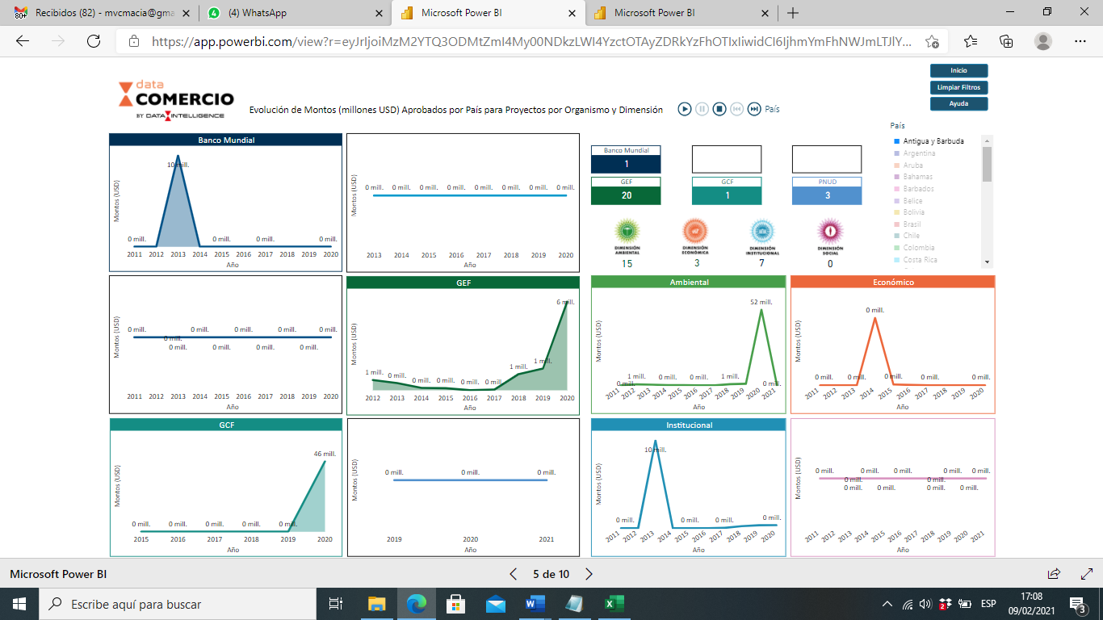
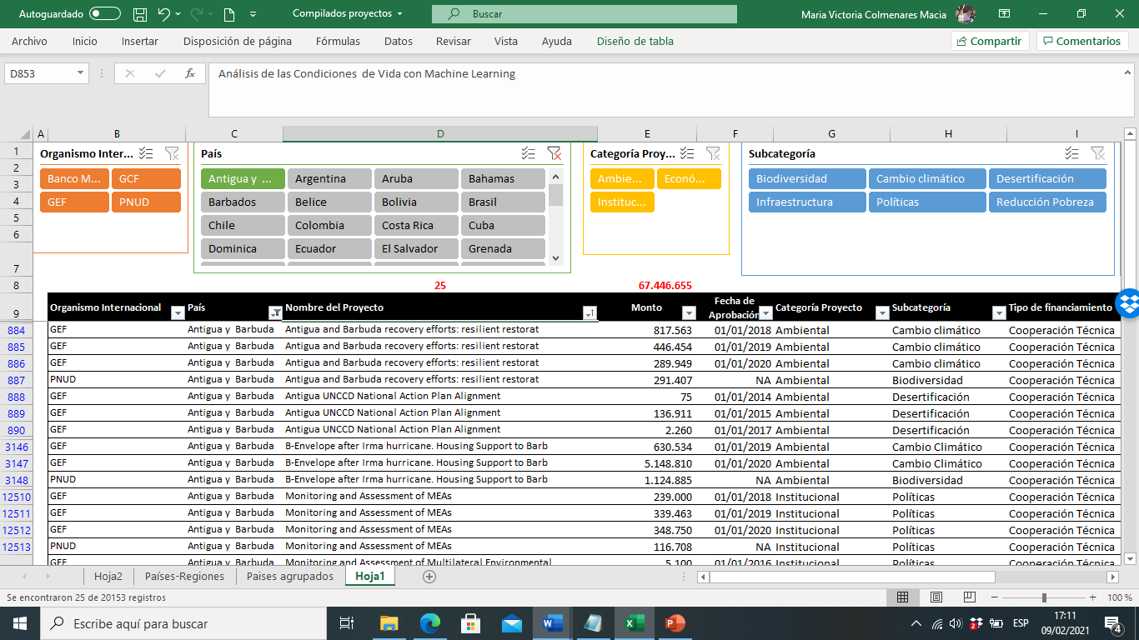
Hay incongruencias entre los datos del Excel y la información que hay por países en el power BI, por ejemplo, no coinciden las fechas, las fuentes de financiamientos y los montos.

Slide 3
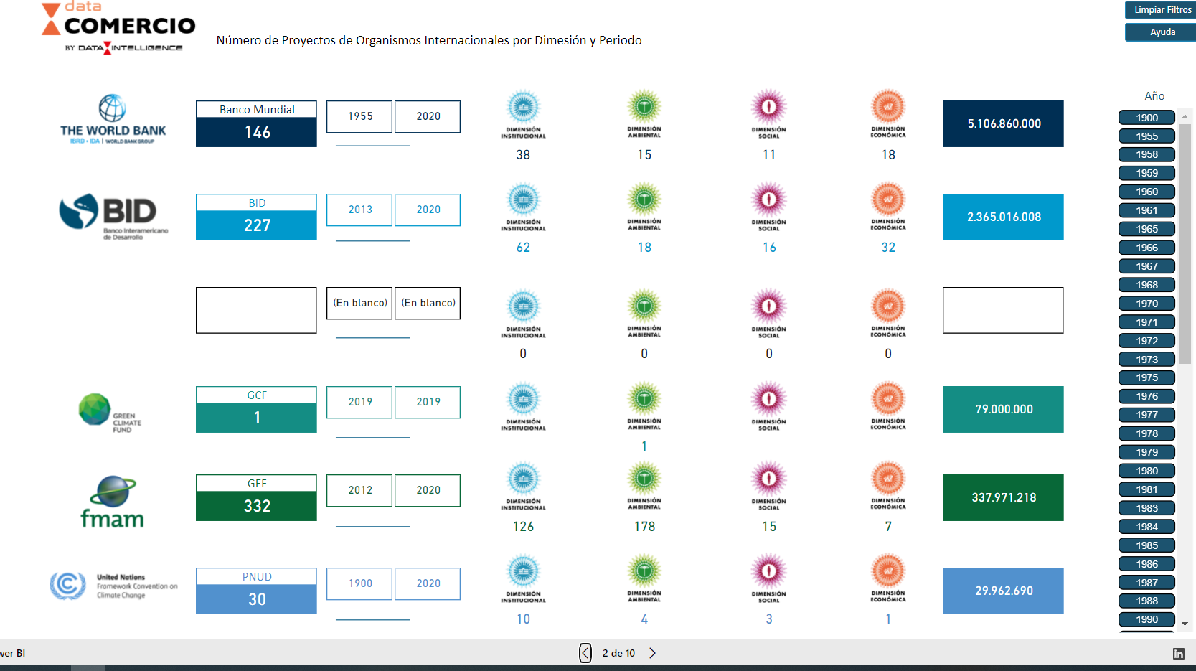
Hay que cambiar el nombre del data
Hay un espacio en blanco

Slide 4
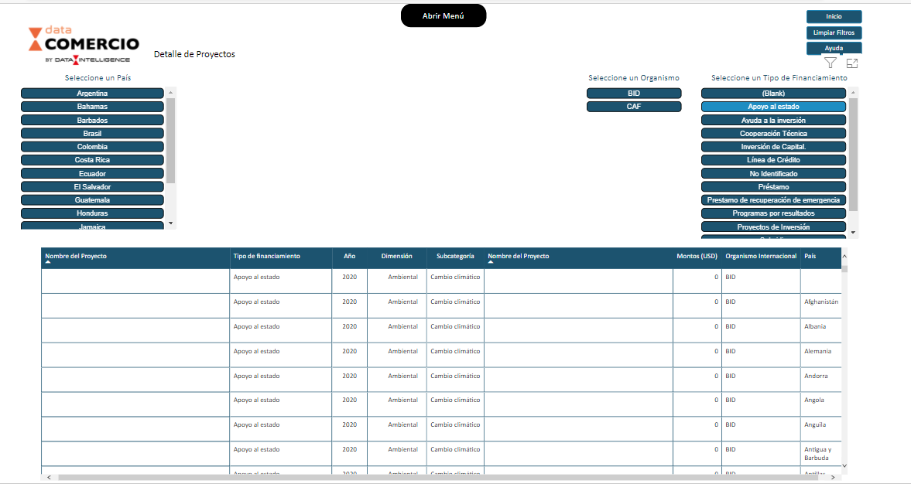
Faltan los proyectos

Slide 5
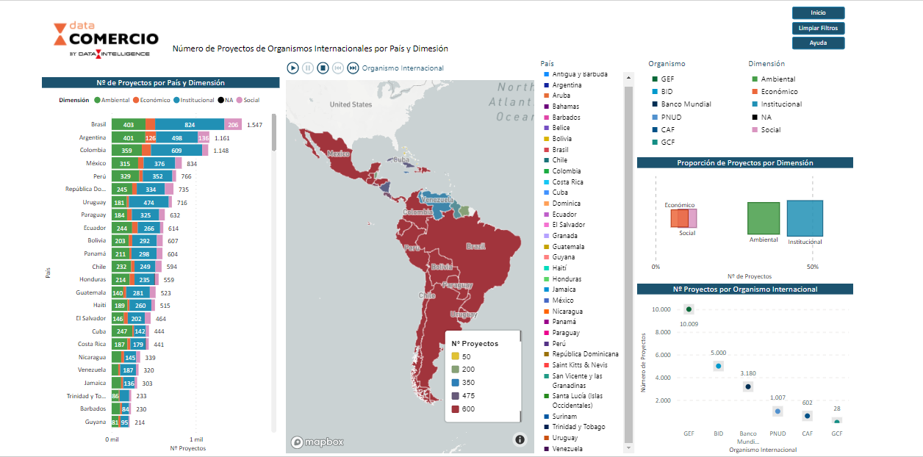
Faltan los grupos de países.

